Slide 1
COMENIUS
ANGLIA ENGLAND
FRANCJA FRANCE

Slide 2
Dzień pierwszy – First day
Po 24 godzinach jazdy dotarliśmy do Eurotunelu, którym przejechaliśmy do Anglii. Po dotarciu do Canterbury od razu zaczęliśmy zwiedzać to malownicze miasteczko. Po obiedzie wyruszyliśmy tam jeszcze raz, by zwiedzić je nocą.
After 24 hours of trip we got to Eurotunnel. After reaching Canterbury at once we started sightseeing that beautiful country. Next we ate dinner and went there again to see that city by night!

Slide 3
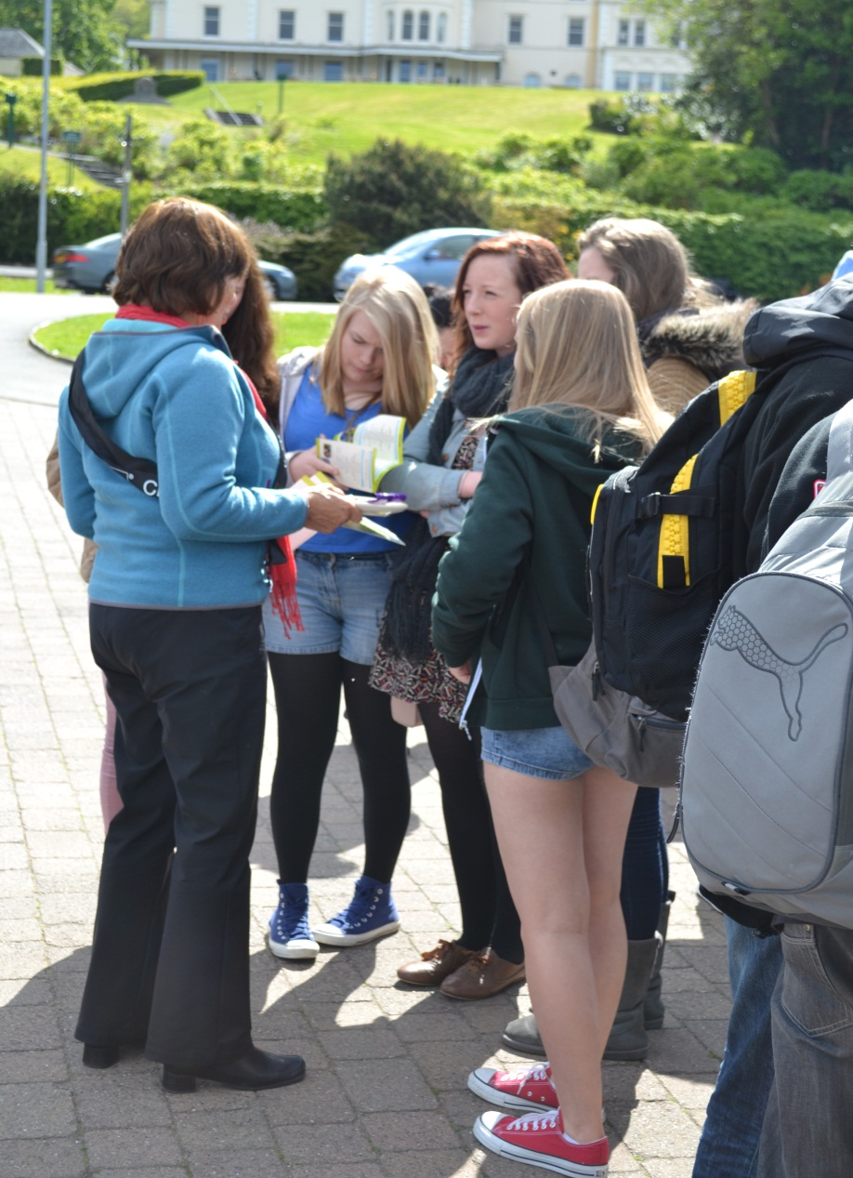

Slide 4
Dzień drugi – Second day
Wyruszyliśmy do Londynu, a po drodze zjedliśmy śniadanie. Następnie zwiedzaliśmy stolicę Anglii, zaczęliśmy od Buckingham Palace, potem przeszliśmy parkiem St. Jacka pod Big Ben i byliśmy na London Eye. Pod koniec dnia byliśmy w Natural History Museum oraz w Muzeum Madame Tussauds. Dzień był męczący, ale było warto!
On the way to London we ate breakfast, when we got to the London we started our trip by visiting Buckingham Palace. Next we went through St. Jack Park to Big Ben and we were at London Eye too. In the evening we were in the Natural History Museum and Madame Tussauds Museum. That day was very exhausting but it was worth it!

Slide 5
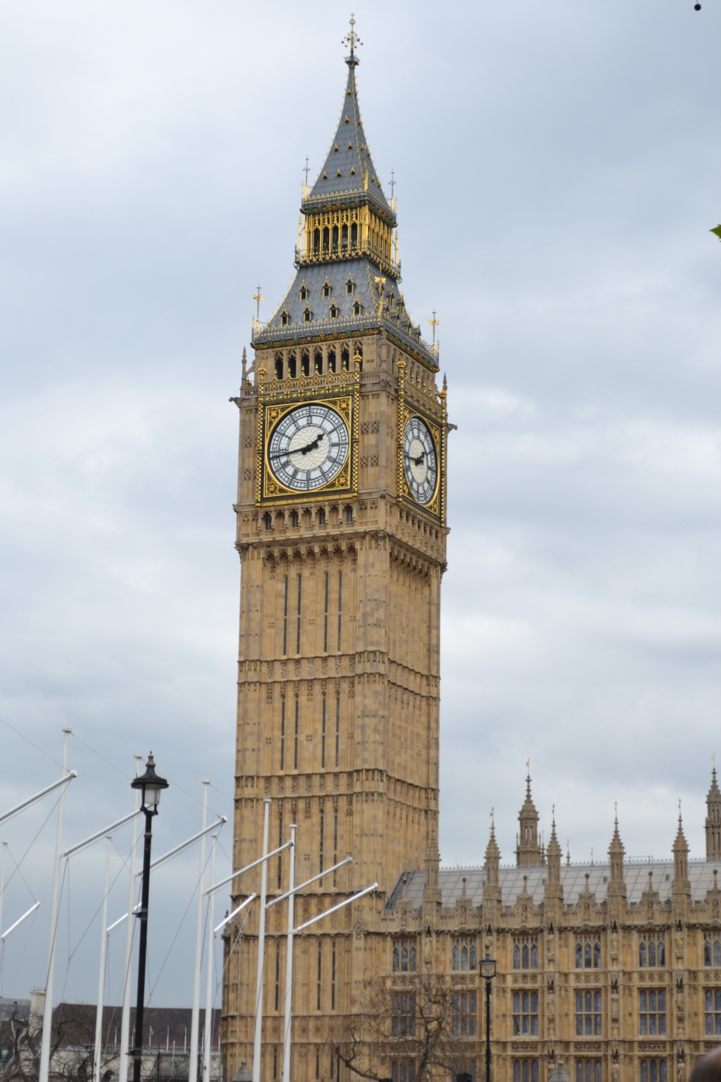

Slide 6
Dzień Trzeci – Third day
To był mega męczący dzień, zaczęliśmy od Westminster Abbey, gdzie spoczywa Shakespear. Zwiedzaliśmy także The Tower, Katedrę Świętego Pawła, National Gallery oraz Piccadilly Circus.
That was very exhausting day, we started from Westminster Abbey where the Shakespear rests. We had also saw The Tower, St. Paul’s Cathedral, National Gallery and Piccadilly Circus.

Slide 7
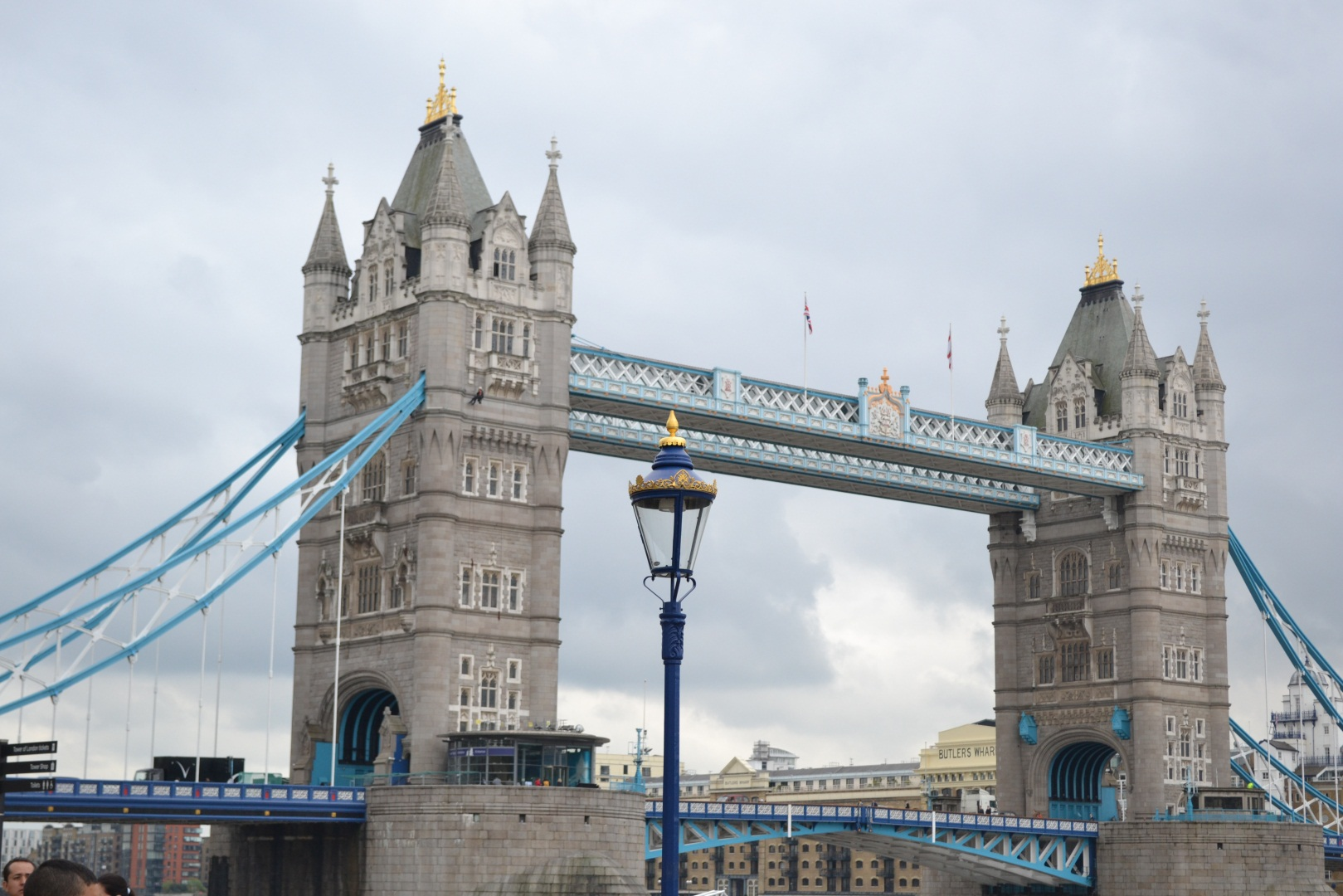

Slide 8
Dzień Czwarty – Fourth day
Ten dzień spędziliśmy w miejscowości Bath. Byliśmy w łaźniach budowanych przez Rzymian. Potem udaliśmy się do Preston gdzie przywitali nas Anglicy! Razem z nimi pojechaliśmy do Blackpool, gdzie mieliśmy trochę czasu wolnego.
That day we spent in the city called Bath. We were in Roman baths, then we went to Preston where our friends welcomed us! We went all together to Blackpool where we had some free time.

Slide 9
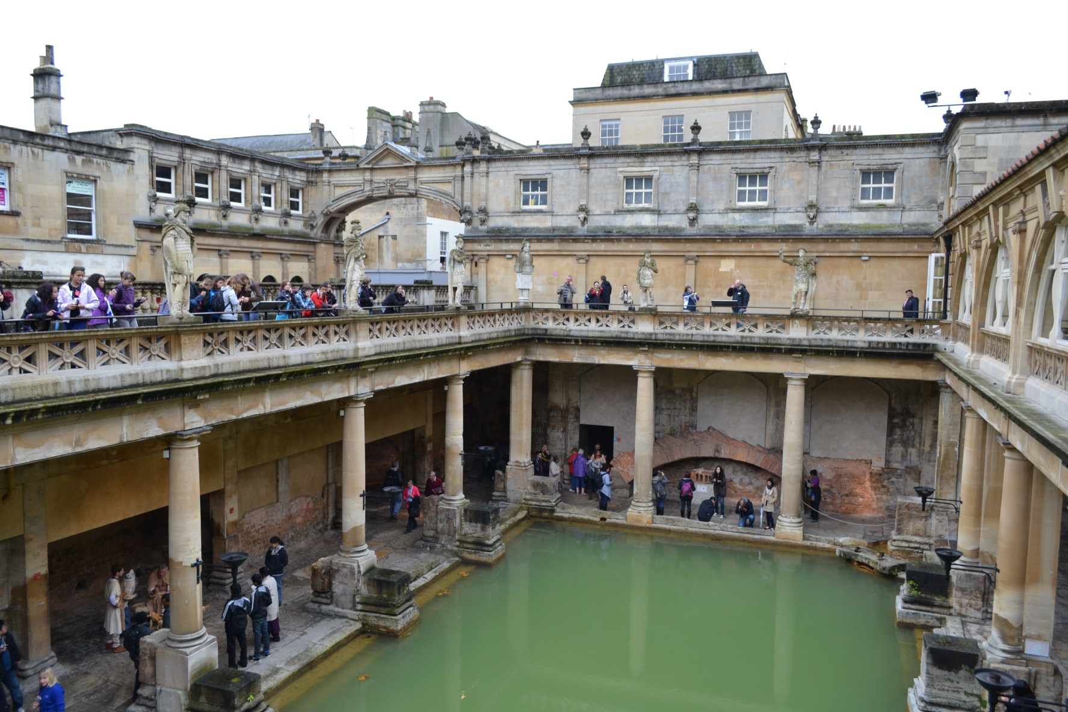

Slide 10
Dzień Piąty – Fifth day
Tego dnia zwiedzaliśmy Liverpool – miasto z którego wywodzą się Beatlesi. Zwiedziliśmy wiele interesujących miejsc takich jak club gdzie pierwszy raz zagrali Beatlesi czy stadion FC Liverpool’u. Po powrocie do hotelu w Preston mieliśmy czas wolny.
That day we visited Liverpool – city where the Beatles come from. We explored many intresting places like the Cavern club where the Beatles played first or stadion of FC Liverpool. After that we came back to Preston and we had time off.

Slide 11
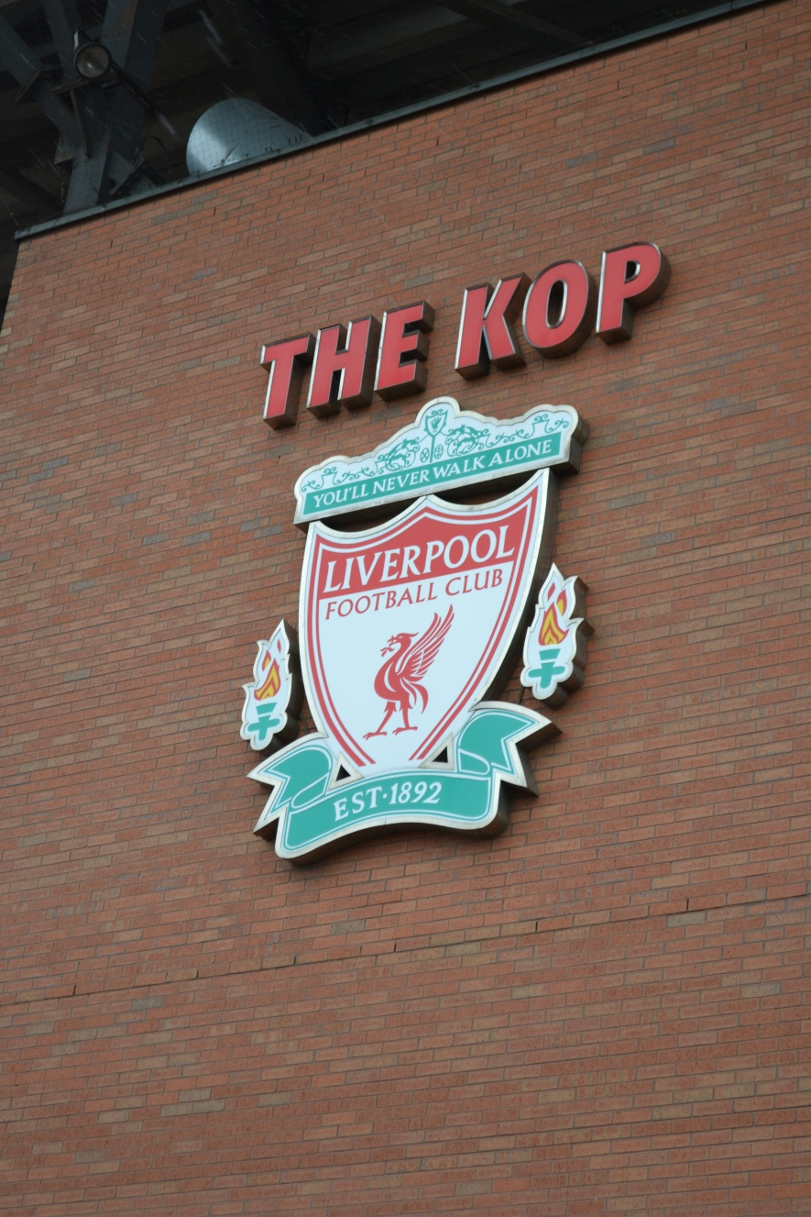

Slide 12
Dzień szósty – Sixth day
Dzisiaj pojechaliśmy do Lake District, gdzie mieliśmy czas wolny. Po rejsie statkiem po jednym z jezior mieliśmy okazję kupić sobie pamiątki oraz próbować najlepszych lodów w Anglii, jak twierdziły rodziny goszczące.
Today we went to Lake District where we had kind of leasure time. After cruise on ferry we had an occasion to buy some souvenirs and try the best ice-creams in England according to host families.

Slide 13
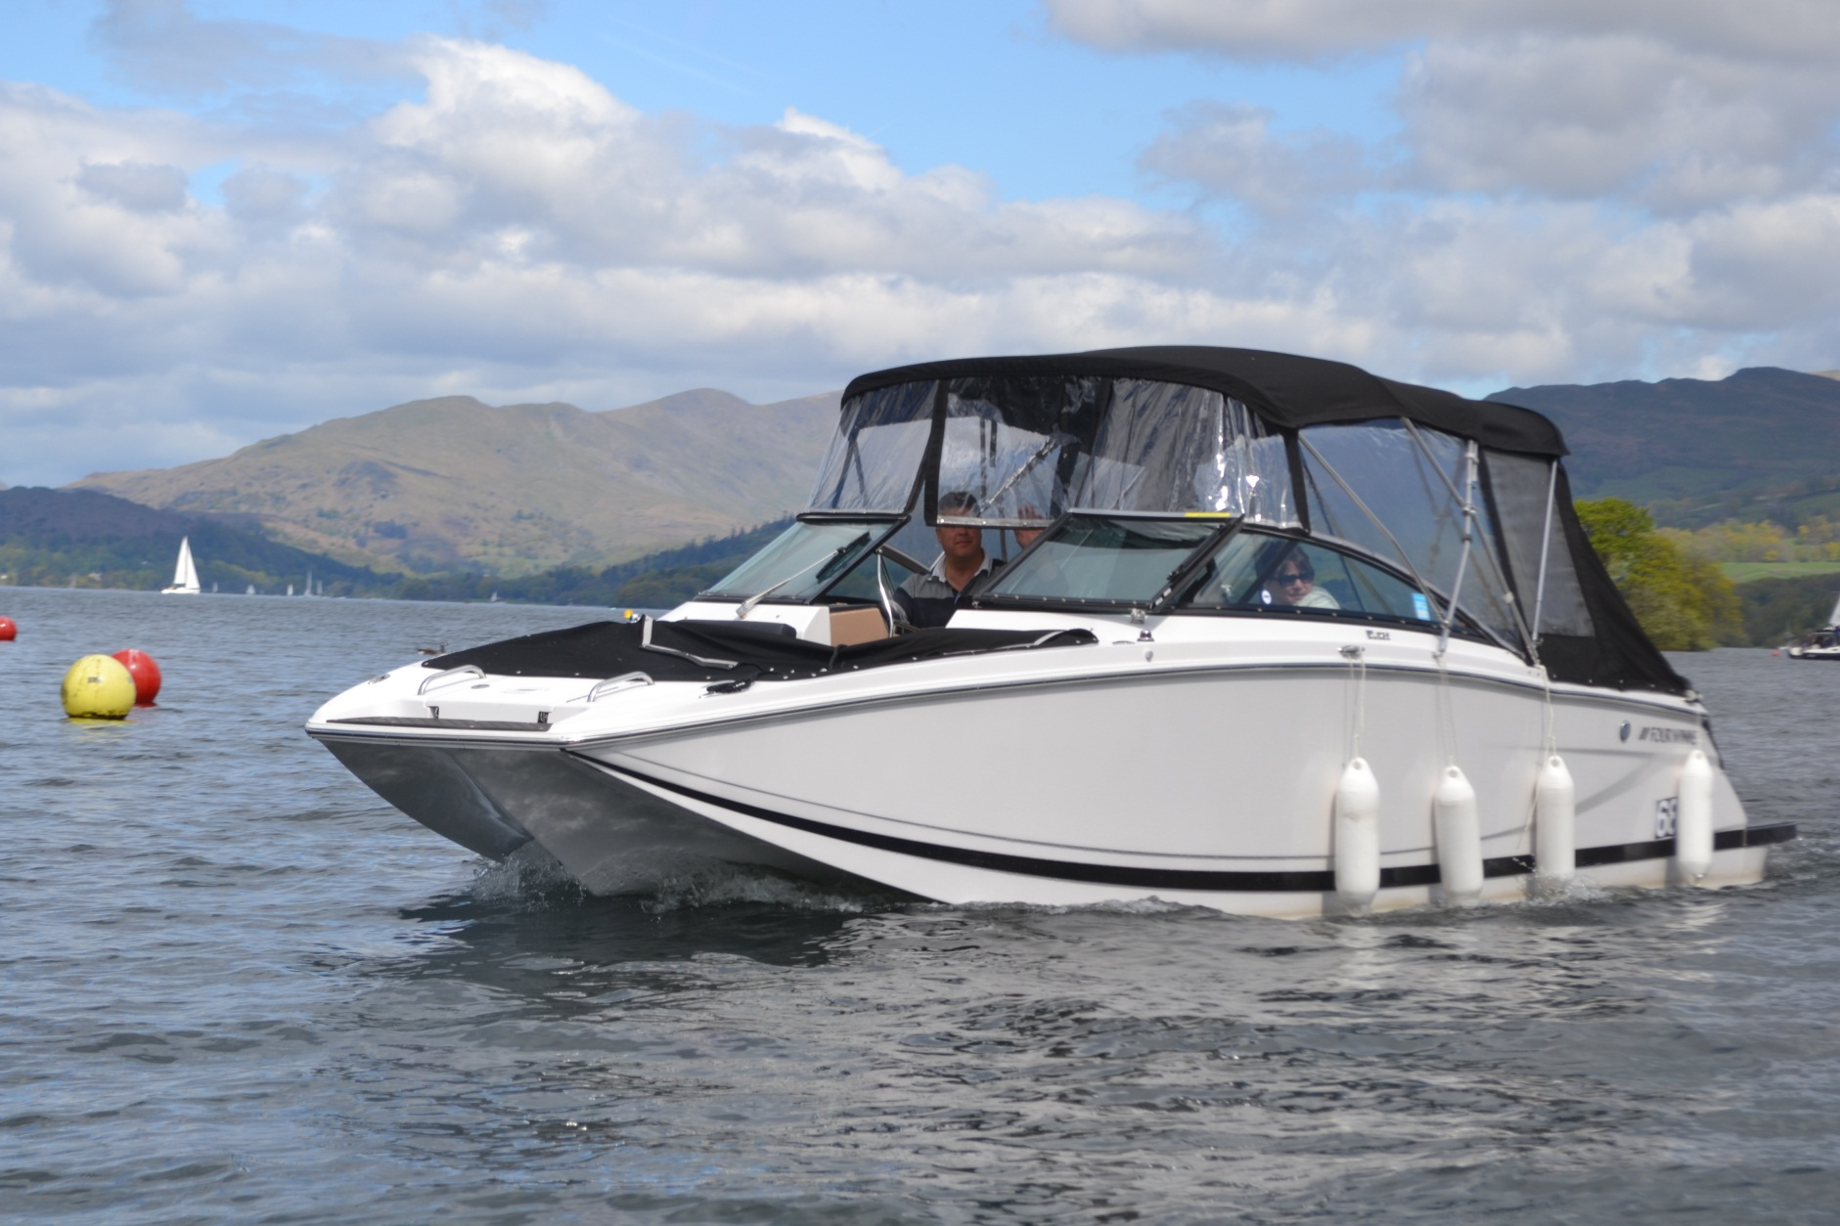

Slide 14
Dzień siódmy – seventh day
Dzień siódmy rozpoczęliśmy wycieczką do Oxfordu, gdzie zwiedzaliśmy Kościół Katolicki, New Collage oraz Madline Collage. Po obiedzie mieliśmy czas by spędzić czas w swoim gronie i porozmawiać o naszych wrażeniach z wyjazdu.
Our day we started from trip to Oxford, we visited there Christian Church, New College and Madline College. After dinner we had some free time so we met all together to talk about our impressions.

Slide 15
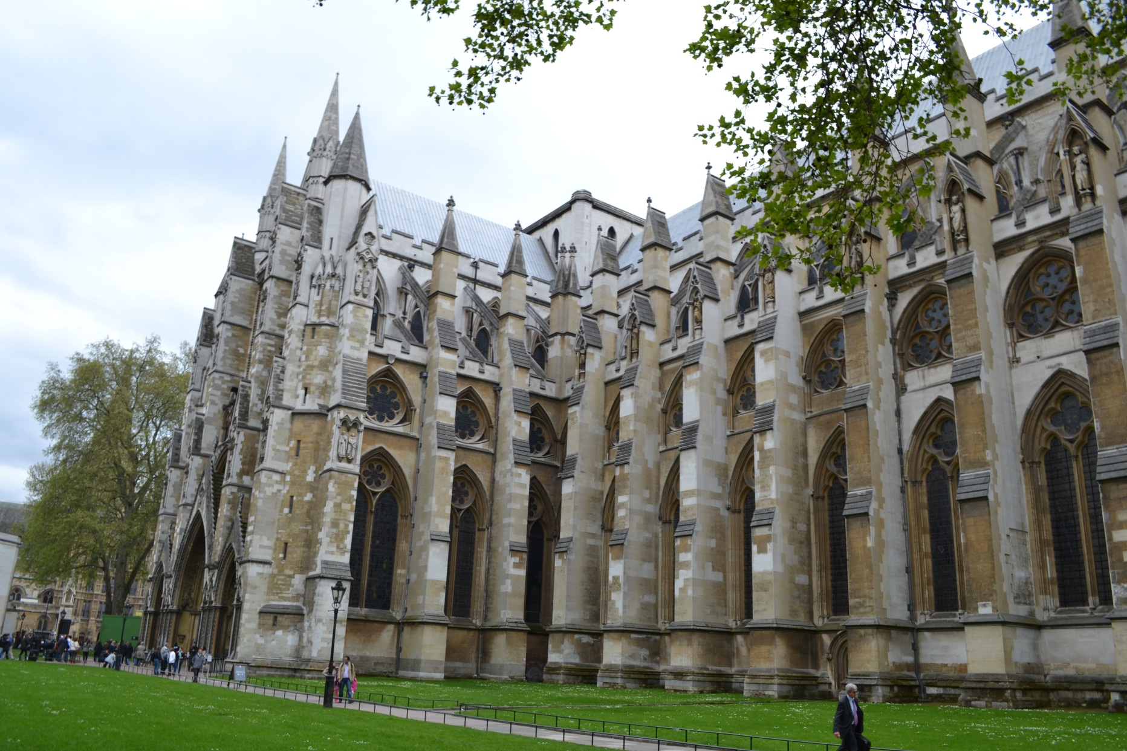

Slide 16
Dzień ósmy i dziewiąty – eighth and ninth day
To był dzień podróży do Paryża. Kiedy dotarliśmy na miejsce, zaczęliśmy od zwiedzania Katedry Notre-Dame. Następnie widzieliśmy z zewnątrz Luwr i mieliśmy okazję wejść do muzeum d’Orsay. Idąc w strone wiezy Eiffla, machał nam nowy prezydent Francji. Wieczorem widzieliśmy Moulin Rouge.
That was day of trip to Paris. When we got to that beautiful city, we started from Notre-Dame Cathedral. Next we saw Luwr and we had opportunity to get into d’Orsay museum. When we were going to Eiffel Tower, new president of France waved us. At night we saw Moulin Rouge.

Slide 17
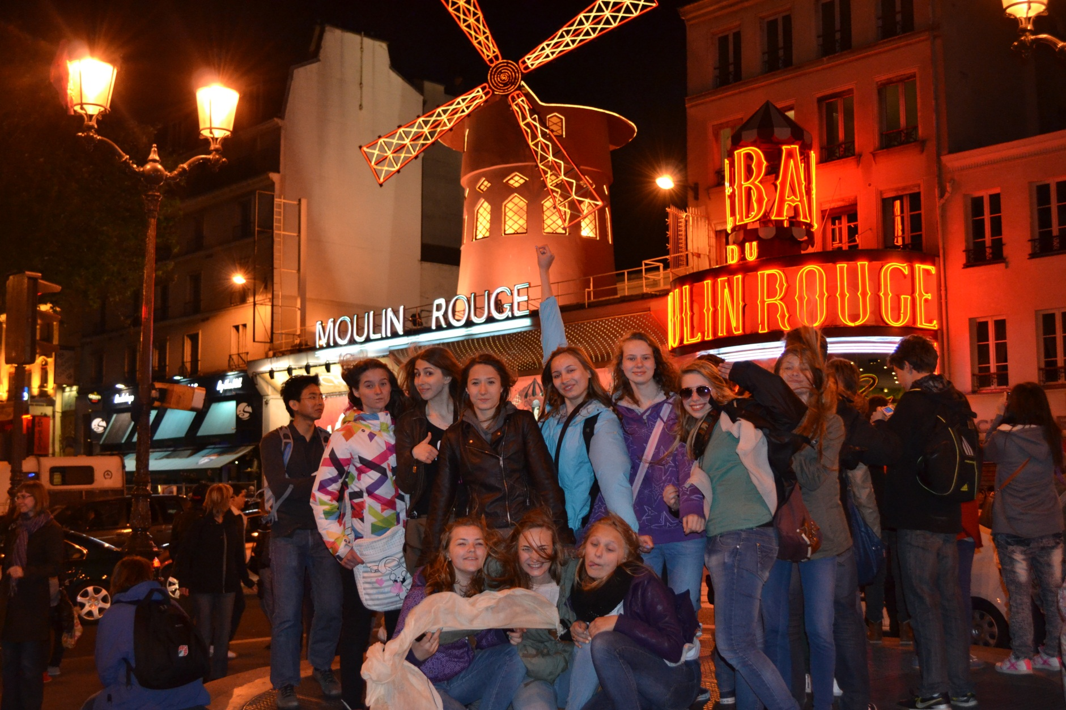

Slide 18
Dzień dziesiąty – tenth day
Ten dzień przyniósł nam wiele adrenaliny ponieważ spędziliśmy 10 godzin w Disneylandzie, pełnym niesamowitych atrakcji. Było tam pełno kolejek i wiele miejsc przeznaczonym bajkom. Po męczym dniu wyruszyliśmy do Polski.
That day gave us lots of adrenaline because we spent 10 hours in Disneyland which is full of many attractions and rollercoasters. There were many places dedicated to diares. After exhausted day we went to Poland.

Slide 19
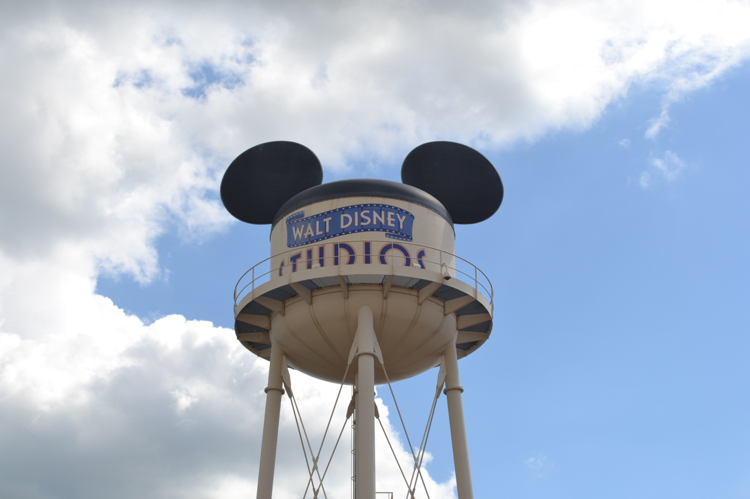
Koniec – The end

